Slide 1
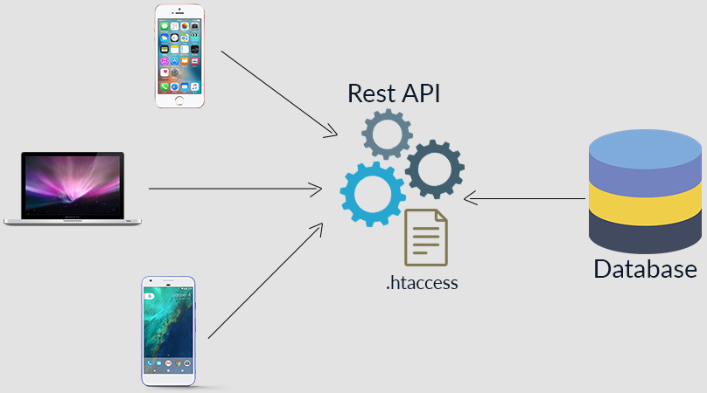
Visão geral Django
Web API
Escrito em Python
Url Resolver, Views

Slide 2
Visão geral REST Framework
JSON

Slide 3
Pré requisitos
Python (2,7, 3,2, 3,3, 3,4, 3,5, 3,6)
Django (1.10, 1.11, 2.0 alfa)

Slide 4
Instalação
Requisitos:
# apt-get install python-pip
# pip install django
Django REST Framework
# pip install djangorestframework

